Slide 1
涉贷案件审理实务及要点精析
——结合《最高人民法院关于审理民间借贷案件适用法律若干问题的规定（2020修正）》
张 昂

Slide 2
主要内容
一、 涉及民间借贷合同的法律规制
——结合《最高人民法院关于审理民间借贷案件适用法律若干问题的规定（2020修正）》
二、涉贷重点问题及审理思路
1、民间借贷合同的效力
2、民间借贷合同的履行
3、民间借贷合同的利率
4、民间借贷合同的变更
5、民间借贷审理中的程序问题
6、“夫妻共同债务”的认定
7、“套路贷”的相关问题
（1）疑似“套路贷”案件的甄别
（2）疑似“套路贷”案件的民刑移转
（3）疑似“套路贷”案件的民事实体处理

Slide 3
第一部分 涉及民间借贷合同的法律规制
（一）、常用重要法条解析——合同法
第一百九十七条
借款合同采用书面形式，但自然人之间借款另有约定的除外。
借款合同的内容包括借款种类、币种、用途、数额、利率、期限和还款方式等条款。
[解析] 口头约定有效。
第一百九十八条
订立借款合同，贷款人可以要求借款人提供担保。担保依照《中华人民共和国担保法》的规定。
[解析] 借款提供担保，包括人保和物保，具体为保证，抵押，质押等
第二百条 借款的利息不得预先在本金中扣除。利息预先在本金中扣除的，应当按照实际借款数额返还借款并计算利息。
[解析] 砍头息不计入本金。

Slide 4
第一部分 涉及民间借贷合同的法律规制
（一）、常用重要法条解析——合同法
第二百零三条 借款人未按照约定的借款用途使用借款的，贷款人可以停止发放借款、提前收回借款或者解除合同。
[解析] 可约定借款用途，专款专用。
第二百零五条 借款人应当按照约定的期限支付利息。对支付利息的期限没有约定或者约定不明确，依照本法第六十一条的规定仍不能确定，借款期间不满一年的，应当在返还借款时一并支付；借款期间一年以上的，应当在每届满一年时支付，剩余期间不满一年的，应当在返还借款时一并支付。
[解析] 期内利息。
第二百零六条 借款人应当按照约定的期限返还借款。对借款期限没有约定或者约定不明确，依照本法第六十一条的规定仍不能确定的，借款人可以随时返还；贷款人可以催告借款人在合理期限内返还。
[解析] 本金返还及催告的合理期限。
第二百零七条 借款人未按照约定的期限返还借款的，应当按照约定或者国家有关规定支付逾期利息。
[解析] 逾期利息。

Slide 5
第一部分 涉及民间借贷合同的法律规制
（一）、常用重要法条解析——合同法
第二百零八条 借款人提前偿还借款的，除当事人另有约定的以外，应当按照实际借款的期间计算利息。
第二百零九条 借款人可以在还款期限届满之前向贷款人申请展期。贷款人同意的，可以展期。
[解析] 借款期限的延长。
第二百一十条 自然人之间的借款合同，自贷款人提供借款时生效。
[解析] 实践性合同，以实际出借时间为准。
第二百一十一条 自然人之间的借款合同对支付利息没有约定或者约定不明确的，视为不支付利息。自然人之间的借款合同约定支付利息的，借款的利率不得违反国家有关限制借款利率的规定。
[解析] 未约定利息的处理。

Slide 6
第一部分 涉及民间借贷合同的法律规制
（二）、《最高人民法院关于审理民间借贷案件适用法律若干问题的规定（2020修正）》
第二条 出借人向人民法院起诉时（修改为：提起民间借贷诉讼时），应当提供借据、收据、欠条等债权凭证以及其他能够证明借贷法律关系存在的证据。
当事人持有的借据、收据、欠条等债权凭证没有载明债权人，持有债权凭证的当事人提起民间借贷诉讼的，人民法院应予受理。被告对原告的债权人资格提出有事实依据的抗辩，人民法院经审理认为原告不具有债权人资格的，裁定驳回起诉。
[解析] 1、其他证据,包括当事人陈述,视听资料,电子数据,证人证言.2、未载明债权人，持有债权凭证（借据、收据、欠条等）的人可起诉；被告可就债权人资格抗辩。
第三条 借贷双方就合同履行地未约定或者约定不明确，事后未达成补充协议，按照合同有关（修改为：相关）条款或者交易习惯仍不能确定的，以接受货币一方所在地为合同履行地。
[解析] 该条实际上是民诉法解释在借款案件中的具体运用，债权人可在住所地法院起诉。

Slide 7
第一部分 涉及民间借贷合同的法律规制
（二）、《最高人民法院关于审理民间借贷案件适用法律若干问题的规定（2020修正）》
第四条 保证人为借款人提供连带责任保证，出借人仅起诉借款人的，人民法院可以不追加保证人为共同被告；出借人仅起诉保证人的，人民法院可以追加借款人为共同被告。
保证人为借款人提供一般保证，出借人仅起诉保证人的，人民法院应当追加借款人为共同被告；出借人仅起诉借款人的，人民法院可以不追加保证人为共同被告。
[解析] 该条是在民间借贷纠纷中，法院是否追加担保人的规定。
第五条 人民法院立案后，发现民间借贷行为本身涉嫌非法集资（增加“等”）犯罪的，应当裁定驳回起诉，并将涉嫌非法集资（增加“等”）犯罪的线索、材料移送公安或者检察机关。
公安或者检察机关不予立案，或者立案侦查后撤销案件，或者检察机关作出不起诉决定，或者经人民法院生效判决认定不构成非法集资犯罪，当事人又以同一事实向人民法院提起诉讼的，人民法院应予受理。
[解析] 罚息犯罪嫌疑案件的处理。依据最高人民法院发布的《关于在审理经济纠纷案件中涉及经济犯罪嫌疑若干问题的规定》，对刑民交叉问题的规定：刑民分属不同的法律事实的，刑民并行；属于同一法律事实，先刑后民。

Slide 8
第一部分 涉及民间借贷合同的法律规制
（二）、《最高人民法院关于审理民间借贷案件适用法律若干问题的规定（2020修正）》
第六条 人民法院立案后，发现与民间借贷纠纷案件虽有关联但不是同一事实的涉嫌非法集资等犯罪的线索、材料的，人民法院应当继续审理民间借贷纠纷案件，并将涉嫌非法集资等犯罪的线索、材料移送公安或者检察机关。
[解析] 刑民分属不同的法律事实，并行处理；其他犯罪线索移送相关部门。
第七条 民间借贷的基本案件事实必须以刑事案件（增加“的”）审理结果为依据，而该刑事案件尚未审结的，人民法院应当裁定中止诉讼。
[解析] 在处理民间借贷案件中，该案件与刑事案件发生关联时，对民事程序予以中止处理。
第八条 借款人涉嫌犯罪或者生效判决认定其有罪，出借人起诉请求担保人承担民事责任的，人民法院应予受理。
[解析] 刑民分离原则。借款关系与担保关系系不同的法律关系。

Slide 9
第一部分 涉及民间借贷合同的法律规制
（二）、《最高人民法院关于审理民间借贷案件适用法律若干问题的规定（2020修正）》
第九条 具有下列情形之一，可以视为具备合同法第二百一十条关于自然人之间借款合同的生效要件： （修改为：自然人之间的借款合同具有下列情形之一的，可以视为合同成立。修改后区分了合同的成立和生效）
（一）以现金支付的，自借款人收到借款时；
（二）以银行转账、网上电子汇款或者通过网络贷款平台（删除“通过网络贷款平台”）等形式支付的，自资金到达借款人账户时；
（三）以票据交付的，自借款人依法取得票据权利时；
（四）出借人将特定资金账户支配权授权给借款人的，自借款人取得对该账户实际支配权时；
（五）出借人以与借款人约定的其他方式提供借款并实际履行完成时。
[解析] 自然人借贷合同的生效时间界定。在计算利息时候具有重要意义。

Slide 10
第一部分 涉及民间借贷合同的法律规制
（二）、《最高人民法院关于审理民间借贷案件适用法律若干问题的规定（2020修正）》
第十一条 法人之间、其他组织（修改为：非法人组织）之间以及它们相互之间为生产、经营需要订立的民间借贷合同，除存在合同法第五十二条、本规定第十四条规定的情形外，当事人主张民间借贷合同有效的，人民法院应予支持。
[解析] 企业借贷合同的效力。合同法第五十二条“以欺诈、胁迫的手段订立合同，损害国家利益； 恶意串通，损害国家、集体或者第三人利益； 以合法形式掩盖非法目的； 损害社会公共利益； 违反法律、行政法规的强制性规定。”本法第十四条也是无效的规定。
第十二条 法人或者其他组织（修改为：非法人组织）在本单位内部通过借款形式向职工筹集资金，用于本单位生产、经营，且不存在合同法第五十二条、本规定第十四条规定的情形，当事人主张民间借贷合同有效的，人民法院应予支持。
[解析] 企业内部集资的效力。区分：非法集资，非法吸收公众存款、集资诈骗。

Slide 11
第一部分 涉及民间借贷合同的法律规制
（二）、《最高人民法院关于审理民间借贷案件适用法律若干问题的规定（2020修正）》
第十三条 借款人或者出借人的借贷行为涉嫌犯罪，或者已经生效的判决认定构成犯罪，当事人提起民事诉讼的，民间借贷合同并不当然无效。人民法院应当根据合同法第五十二条、本规定第十四条之规定，认定民间借贷合同的效力。
担保人以借款人或者出借人的借贷行为涉嫌犯罪或者已经生效的判决认定构成犯罪为由，主张不承担民事责任的，人民法院应当依据民间借贷合同与担保合同的效力、当事人的过错程度，依法确定担保人的民事责任。
[解析] 涉嫌犯罪的民间借贷合同效力及担保人的民事责任。
第十四条 具有下列情形之一，人民法院应当认定民间借贷合同无效：
（一）套取金融机构信贷资金又高利转贷给借款人，且借款人事先知道或者应当知道的； （修改为：套取金融机构贷款转贷的）
（二）以向其他企（修改为：其他营利法人）业借贷或者向本单位职工集资，（增加：或者以向公众非法吸收存款等方式）取得的资金转贷的；且借款人事先知道或者应当知道的（删除）；
(三) 未依法取得放贷资格的出借人，以营利为目的向社会不特定对象提供借款的；（该条款系增加的“职业放贷人条款”）
（四）出借人事先知道或者应当知道借款人借款用于违法犯罪活动仍然提供借款的； （五）违反法律、行政法规强制性规定的；
（六）违背公序良俗的。

Slide 12
第一部分 涉及民间借贷合同的法律规制
（二）、《最高人民法院关于审理民间借贷案件适用法律若干问题的规定（2020修正）》
第十五条 原告以借据、收据、欠条等债权凭证为依据提起民间借贷诉讼，被告依据基础法律关系提出抗辩或者反诉，并提供证据证明债权纠纷非民间借贷行为引起的，人民法院应当依据查明的案件事实，按照基础法律关系审理。
当事人通过调解、和解或者清算达成的债权债务协议，不适用前款规定。
[解析] 名为借贷，实为其他法律关系产生的债务，法院依照基础法律关系审理。
第十六条 原告仅依据借据、收据、欠条等债权凭证提起民间借贷诉讼，被告抗辩已经偿还借款，被告应当对其主张提供证据证明。被告提供相应证据证明其主张后，原告仍应就借贷关系的成立（修改为：存续）承担举证证明责任。
被告抗辩借贷行为尚未实际发生并能作出合理说明，人民法院应当结合借贷金额、款项交付、当事人的经济能力、当地或者当事人之间的交易方式、交易习惯、当事人财产变动情况以及证人证言等事实和因素，综合判断查证借贷事实是否发生。
[解析] 举证责任和事实审查标准:1、债权凭证的证明力：借据、收据、欠条；2、综合判断借贷事实的因素：借贷金额（大额的标准）、款项交付、当事人经济能力、交易方式和交易习惯、当事人陈述的一致性。

Slide 13
第一部分 涉及民间借贷合同的法律规制
（二）、《最高人民法院关于审理民间借贷案件适用法律若干问题的规定（2020修正）》
第十七条 原告仅依据金融机构的转账凭证提起民间借贷诉讼，被告抗辩转账系偿还双方之前借款或其他债务，被告应当对其主张提供证据证明。被告提供相应证据证明其主张后，原告仍应就借贷关系的成立承担举证证明责任。
[解析] 在缺乏借款合同时候的举证责任的动态分配。1、原告的举证责任；2、被告的举证责任；3、证据的证明标准。
第十八条 根据《关于适用〈中华人民共和国民事诉讼法〉的解释》第一百七十四条第二款之规定，负有举证证明责任的原告无正当理由拒不到庭，经审查现有证据无法确认借贷行为、借贷金额、支付方式等案件主要事实，人民法院对其主张的事实不予认定。
[解析] 负有举证义务的原告无正当理由拒不到庭的后果。此处的当事人是指当事人本人，很多时候仅委托律师或者其他代理人不能对借款的金额、时间、地点、动机、资金来源等深层次问题做出陈述，导致案件事实无法查清。应当承担举证不利的法律后果。
关于本人到庭， 不少人还存在误解，认为只要有了特别授权的代理人，自己不出庭也是可以的，但是如果法庭需要本人出庭，一定要亲自到庭，便于事实真相的查明。

Slide 14
第一部分 涉及民间借贷合同的法律规制
（二）、《最高人民法院关于审理民间借贷案件适用法律若干问题的规定（2020修正）》
第十九条 人民法院审理民间借贷纠纷案件时发现有下列情形，应当严格审查借贷发生的原因、时间、地点、款项来源、交付方式、款项流向以及借贷双方的关系、经济状况等事实，综合判断是否属于虚假民事诉讼：
（一）出借人明显不具备出借能力；
（二）出借人起诉所依据的事实和理由明显不符合常理；
（三）出借人不能提交债权凭证或者提交的债权凭证存在伪造的可能；
（四）当事人双方在一定期间内多次参加民间借贷诉讼；
（五）当事人一方或者双方（删除）无正当理由拒不到庭参加诉讼，委托代理人对借贷事实陈述不清或者陈述前后矛盾；
（六）当事人双方对借贷事实的发生没有任何争议或者诉辩明显不符合常理；
（七）借款人的配偶或合伙人、案外人的其他债权人提出有事实依据的异议；
（八）当事人在其他纠纷中存在低价转让财产的情形；
（九）当事人不正当放弃权利；
（十）其他可能存在虚假民间借贷诉讼的情形。
[解析] 民间借贷虚假诉讼的判断标准,

Slide 15
第一部分 涉及民间借贷合同的法律规制
（二）、《最高人民法院关于审理民间借贷案件适用法律若干问题的规定（2020修正）》
第二十条 经查明属于虚假民间借贷诉讼，原告申请撤诉的，人民法院不予准许，并应当根据民事诉讼法第一百一十二条之规定，判决驳回其请求。
诉讼参与人或者其他人恶意制造、参与虚假诉讼，人民法院应当依照民事诉讼法第一百一十一条、第一百一十二条和第一百一十三条之规定，依法予以罚款、拘留；构成犯罪的，应当移送有管辖权的司法机关追究刑事责任。
单位恶意制造、参与虚假诉讼的，人民法院应当对该单位进行罚款，并可以对其主要负责人或者直接责任人员予以罚款、拘留；构成犯罪的，应当移送有管辖权的司法机关追究刑事责任。
[解析] 虚假民间借贷诉讼的处理:1、原告申请撤诉的，人民法院不予准许；2、判决驳回诉讼请求。3、惩罚措施：罚款、拘留；构成犯罪

Slide 16
第一部分 涉及民间借贷合同的法律规制
（二）、《最高人民法院关于审理民间借贷案件适用法律若干问题的规定（2020修正）》
第二十一条 他人在借据、收据、欠条等债权凭证或者借款合同上签字或者盖章，但未表明其保证人身份或者承担保证责任，或者通过其他事实不能推定其为保证人，出借人请求其承担保证责任的，人民法院不予支持。
[解析] 保证条款的认定。
第二十二条 借贷双方通过网络贷款平台形成借贷关系，网络贷款平台的提供者仅提供媒介服务，当事人请求其承担担保责任的，人民法院不予支持。
网络贷款平台的提供者通过网页、广告或者其他媒介明示或者有其他证据证明其为借贷提供担保，出借人请求网络贷款平台的提供者承担担保责任的，人民法院应予支持。
[解析] 互联网借贷平台的责任。

Slide 17
第一部分 涉及民间借贷合同的法律规制
（二）、《最高人民法院关于审理民间借贷案件适用法律若干问题的规定（2020修正）》
第二十三条 企业法定代表人或负责人（修改为：法人的法定代表人或者非法人组织的负责人）以单位名义与出借人签订民间借贷合同，出借人、企业或者其股东能够证明（修改为：有证据证明）所借款项系企业法定代表人或负责人个人使用，出借人请求将企业法定代表人或负责人列为共同被告或者第三人的，人民法院应予准许。
企业法定代表人或负责人（修改为：法人的法定代表人或者非法人组织的负责人）以个人名义与出借人签订民间借贷合同，所借款项用于单位生产经营，出借人请求企业与个人共同承担责任的，人民法院应予支持。
[解析] 企业法定代表人签订的民间借贷合同的认定和处理：1、企业名义，个人使用；2、个人名义，企业使用。3、调整举证责任。

Slide 18
第一部分 涉及民间借贷合同的法律规制
（二）、《最高人民法院关于审理民间借贷案件适用法律若干问题的规定（2020修正）》
第二十四条 当事人以签订买卖合同作为民间借贷合同的担保，借款到期后借款人不能还款，出借人请求履行买卖合同的，人民法院应当按照民间借贷法律关系审理，并向当事人释明变更诉讼请求。当事人拒绝变更的，人民法院裁定驳回起诉。 （修改为：当事人根据法庭审理情况变更诉讼请求的，人民法院应当准许。）
按照民间借贷法律关系审理作出的判决生效后，借款人不履行生效判决确定的金钱债务，出借人可以申请拍卖买卖合同标的物，以偿还债务。就拍卖所得的价款与应偿还借款本息之间的差额，借款人或者出借人有权主张返还或补偿。
[解析] 让与担保。签订买卖合同作为民间借贷的担保，若借款人不能按时还款，仍应该按照民间借贷审理。如果出借人按照买卖合同起诉，法院会释名变更诉讼请求，拒绝变更要裁定驳回。让与担保法院处理原则：1、坚持买卖合同的从属性；2坚持基础法律关系审理；3、坚持强制清算义务。
修改后：１、取消法庭的释明义务，以及裁定驳回起诉的处理方式；
２、由当事人根据审理情况予以变更。

Slide 19
第一部分 涉及民间借贷合同的法律规制
（二）、《最高人民法院关于审理民间借贷案件适用法律若干问题的规定（2020修正）》
第二十五条 借贷双方没有约定利息，出借人主张支付借期内（删除）利息的，人民法院不予支持。
自然人之间借贷对利息约定不明，出借人主张支付利息的，人民法院不予支持。除自然人之间借贷的外，借贷双方对借贷利息约定不明，出借人主张利息的，人民法院应当结合民间借贷合同的内容，并根据当地或者当事人的交易方式、交易习惯、市场（增加：报价）利率等因素确定利息
[解析] １、未约定利息或者约定不明的处理：一律不支持利息。
２、除自然人之间借贷的外（比如企业之间借贷），可以计息。
第二十六条 出借人请求借款人按照合同约定利率支付利息的，人民法院应予支持，但是双方约定的利率超过合同成立时一年期贷款市场报价利率四倍的除外。（将２４％的上限进行了调整）
前款所称“一年期贷款市场报价利率”，是指中国人民银行授权全国银行间同业拆借中心自2019年8月20日起每月发布的一年期贷款市场报价利率。
[解析] 1、调整上限；2、废除24%—36%的自然债务区间。

Slide 20
第一部分 涉及民间借贷合同的法律规制
（二）、《最高人民法院关于审理民间借贷案件适用法律若干问题的规定（2020修正）》
第二十七条 借据、收据、欠条等债权凭证载明的借款金额，一般认定为本金。预先在本金中扣除利息的，人民法院应当将实际出借的金额认定为本金。
[解析] 本金数额的认定。“砍头息”无效。提醒注意：司法实践中，出借人先把钱打入借款人账户，再从借款人处拿走现金作为利息，如何处理？
第二十八条 借贷双方对前期借款本息结算后将利息计入后期借款本金并重新出具债权凭证，如果前期利率没有超过年利率24%（修改为：合同成立时一年期贷款市场报价利率四倍），重新出具的债权凭证载明的金额可认定为后期借款本金；超过部分的利息不能计入后期借款本金。约定的利率超过年利率24%，当事人主张超过部分的利息不能计入后期借款本金的，人民法院应予支持（删除）。
按前款计算，借款人在借款期间届满后应当支付的本息之和，不能超过最初借款本金与以最初借款本金为基数，以年利率24% （修改为：合同成立时一年期贷款市场报价利率四倍）计算的整个借款期间的利息之和。出借人请求借款人支付超过部分的，人民法院不予支持。
[解析] 关于借贷的复利问题。条件：1、双方确认；2、重新出具债权凭证；3、未超过限制性规定。

Slide 21
第一部分 涉及民间借贷合同的法律规制
（二）、《最高人民法院关于审理民间借贷案件适用法律若干问题的规定（2020修正）》
第二十九条 借贷双方对逾期利率有约定的，从其约定，但以不超过年利率24%（ 修改为：合同成立时一年期贷款市场报价利率四倍）为限。
未约定逾期利率或者约定不明的，人民法院可以区分不同情况处理：
（一）既未约定借期内的利率，也未约定逾期利率，出借人主张借款人自逾期还款之日起按照年利率6%支付资金占用期间利息的（修改为：自逾期还款之日起承担逾期还款违约责任的），人民法院应予支持；
（二）约定了借期内的利率但未约定逾期利率，出借人主张借款人自逾期还款之日起按照借期内的利率支付资金占用期间利息的，人民法院应予支持。
[解析] 逾期利率的处理。第二款第（一）项“承担逾期还款违约责任”，尚需进一步明确。
第三十条 出借人与借款人既约定了逾期利率，又约定了违约金或者其他费用，出借人可以选择主张逾期利息、违约金或者其他费用，也可以一并主张，但总计超过年利率24%（合同成立时一年期贷款市场报价利率四倍）的部分，人民法院不予支持。
[解析] 逾期利息、违约金和其他费用并存的处理：总计以合同成立时一年期贷款市场报价利率四倍为限。

Slide 22
第一部分 涉及民间借贷合同的法律规制
（二）、《最高人民法院关于审理民间借贷案件适用法律若干问题的规定（2020修正）》
（删除）第三十一条 没有约定利息但借款人自愿支付，或者超过约定的利率自愿支付利息或违约金，且没有损害国家、集体和第三人利益，借款人又以不当得利为由要求出借人返还的，人民法院不予支持，但借款人要求返还超过年利率36%部分的利息除外。
[解析] 删除前：借款人自愿支付利息的处理：1、24%-36%不能要回；2、超出36%可以请求要回。
删除后：只要超过合同成立时一年期贷款市场报价利率四倍的利息，均可要回（为 “套路贷”“高利贷”的受害人通过民事诉讼减少损失提供了可能）。
第三十一条 借款人可以提前偿还借款，但当事人另有约定的除外。
借款人提前偿还借款并主张按照实际借款期间计算利息的，人民法院应予支持。
[解析] 提前还款及其法律后果：1、约定优先；2、无约定，按照实际借款期间计算利息。

Slide 23
第二部分 涉贷重点问题及审理思路
1、民间借贷合同的效力
《民间借贷司法解释（2020修订）》
第九条 自然人之间的借款合同具有下列情形之一的，可以视为合同成立：
（一）以现金支付的，自借款人收到借款时；
（二）以银行转账、网上电子汇款等形式支付的，自资金到达借款人账户时；
（三）以票据交付的，自借款人依法取得票据权利时；
（四）出借人将特定资金账户支配权授权给借款人的，自借款人取得对该账户实际支配权时；
（五）出借人以与借款人约定的其他方式提供借款并实际履行完成时。
第十条 除自然人之间的借款合同外，当事人主张民间借贷合同自合同成立时生效的，人民法院应予支持，但当事人另有约定或者法律、行政法规另有规定的除外。 第十一条 法人之间、其他组织（修改为：非法人组织）之间以及它们相互之间为生产、经营需要订立的民间借贷合同，除存在合同法第五十二条、本规定第十四条规定的情形外，当事人主张民间借贷合同有效的，人民法院应予支持。

Slide 24
第二部分 涉贷重点问题及审理思路
1、民间借贷合同的效力
《民间借贷司法解释（2020修订）》
第十二条 法人或者非法人组织在本单位内部通过借款形式向职工筹集资金，用于本单位生产、经营，且不存在《中华人民共和国合同法》第五十二条以及本规定第十四条规定的情形，当事人主张民间借贷合同有效的，人民法院应予支持。 第十三条 借款人或者出借人的借贷行为涉嫌犯罪，或者已经生效的裁判认定构成犯罪，当事人提起民事诉讼的，民间借贷合同并不当然无效。人民法院应当依据《中华人民共和国合同法》第五十二条以及本规定第十四条之规定，认定民间借贷合同的效力。
担保人以借款人或者出借人的借贷行为涉嫌犯罪或者已经生效的裁判认定构成犯罪为由，主张不承担民事责任的，人民法院应当依据民间借贷合同与担保合同的效力、当事人的过错程度，依法确定担保人的民事责任。

Slide 25
第二部分 涉贷重点问题及审理思路
1、民间借贷合同的效力
《民间借贷司法解释（2020修订）》
第十四条 具有下列情形之一的，人民法院应当认定民间借贷合同无效：
（一）套取金融机构贷款转贷的； （二）以向其他营利法人借贷、向本单位职工集资，或者以向公众非法吸收存款等方式取得的资金转贷的； （三）未依法取得放贷资格的出借人，以营利为目的向社会不特定对象提供借款的； （四）出借人事先知道或者应当知道借款人借款用于违法犯罪活动仍然提供借款的； （五）违反法律、行政法规强制性规定的； （六）违背公序良俗的。

Slide 26
第二部分 涉贷重点问题及审理思路
2、民间借贷合同的履行
现金交付
出借人的履行
第三方交付
转账交付
合同履行
直接偿还
借款人的履行
间接偿还
代偿信用卡、代付其他款项等
指示交付
交付的问题
代为交付
现金交付，实务中的难点

Slide 27
第二部分 涉贷重点问题及审理思路
2、民间借贷合同的履行
（1）重点是现金交付的问题。
（2）指示交付、代为交付、代为接收
（3）交付的多种形式认定：
交付产生的问题：
“指定收款人”（套路贷的常见形式）
民间借贷的交付问题

Slide 28
第二部分 涉贷重点问题及审理思路
3、民间借贷合同的利率
（1）民间借贷合同利率限制性规定
2020年修订后，将利率的上限由年利率24% 修改为“合同成立时一年期贷款市场报价利率四倍”；废除24%—36%的自然债务区间。
（2）利息超出法律规定但是已经支付的司法认定
（修改前：不超过36%，无法要回；套路贷“转单平账”的理论基础 ）
修改后：超出利率上限，原则上都可通过不当得利要回
（3）没有约定利息或者约定不明的处理
未约定利息或者约定不明的处理：一律不支持利息（第二十五条），但是
出借人可以要求借款人承担逾期还款违约责任（第二十九条）。
（4）民间借贷合同中复利的效力
条件：1、双方确认；2、重新出具债权凭证；3、未超过限制性规定
（5）本金的认定、预先扣除利息性质的认定 （砍头息）
（6）管理费、中介费、手续费等费用约定的处理

Slide 29
第二部分 涉贷重点问题及审理思路
4、民间借贷合同的变更
1、民间借贷合同中的债权转让问题（套路贷的惯用伎俩，p2p的常用模式）
2、民间借贷合同中的债务承担问题（债务人的变更：免责的债务承担，并存的债务承担）
3、民间借贷合同中第三人自愿承担债务行为的认定（债的加入）
案例：原告万某某诉被告杜某、第三人邱某一案
4、出借人与借款人对利息约定的变更。

Slide 30
第二部分 涉贷重点问题及审理思路
5、民间借贷审理中的程序问题
（1）民间借贷纠纷的起诉：民间借贷与其他案件的界定
（2）民间借贷纠纷案件的管辖（略）
（3）民间借贷纠纷案件中的证据收集。
（4）民间借贷纠纷的举证责任分配
（5）民间借贷案件中的鉴定问题

Slide 31
第二部分 涉贷重点问题及审理思路
5、民间借贷审理中的程序问题
民间借贷与其他类型案件的界定
（1）民间借贷与委托理财
（2）民间借贷与不当得利
（3）转化形民间借贷
因案由问题，法院经审理认为应该属于其他法律关系，应当向当事人释名，当事人坚持原来案由的，驳回起诉。
民间借贷与其他案由的区分

Slide 32
第二部分 涉贷重点问题及审理思路
6、夫妻共同债务的认定
第一阶段：2004年之前 中性温和
夫妻共同债务
《中华人民共和国婚姻法》(2001年修订）
第十九条第三款
“夫妻对婚姻关系存续期间所得的财产约定归各自所有的，夫或妻一方对外所负的债务，第三人知道该约定的，以夫或妻一方所有的财产清偿。”
第四十一条 离婚时，原为夫妻共同生活所负的债务，应当共同偿还。共同财产不足清偿的，或财产归各自所有的，由双方协议清偿；协议不成时，由人民法院判决。
《婚姻法解释一》第十八条（2001 年12月24日）
婚姻法第十九条所称“第三人知道该约定的”，夫妻一方对此负有举证责任。

Slide 33
第二部分 涉贷重点问题及审理思路
6、夫妻共同债务的认定
第二阶段：2004年之后 倾向于保护债权人
夫妻共同债务
《婚姻法》解释（二）2003年12月26日
第二十四条 债权人就婚姻关系存续期间夫妻一方以个人名义所负债务主张权利的，应当按夫妻共同债务处理。但夫妻一方能够证明债权人与债务人明确约定为个人债务，或者能够证明属于婚姻法第十九条第三款规定情形的除外。
立法背景：假离婚，真逃债常见多发

Slide 34
第二部分 涉贷重点问题及审理思路
6、夫妻共同债务的认定
第三阶段：2014年之后 继续保护债权人，同时开口子
夫妻共同债务
最高院对江苏省高院（2014）民一他字第10号答复
“在债权人以夫妻一方为被告起诉的债务纠纷中，对于案涉债务是否属于夫妻共同债务，应当按照《最高人民法院关于适用<中华人民共和国婚姻法>若干问题的解释（二）》第二十四条规定认定。如果举债人的配偶举证证明所借债务并非用于夫妻共同生活，则其不承担偿还责任。”
答复背景：妇联组织经常接到投诉，甚至成立
“反 二十四条联盟”抱团维权。

Slide 35
第二部分 涉贷重点问题及审理思路
6、夫妻共同债务的认定
第四阶段：2018年之后 倾向于保护配偶一方
《最高人民法院关于审理涉及夫妻债务纠纷案件适用法律有关问题的解释》
第一条 夫妻双方共同签字或者夫妻一方事后追认等共同意思表示所负的债务，应当认定为夫妻共同债务。
第二条 夫妻一方在婚姻关系存续期间以个人名义为家庭日常生活需要所负的债务，债权人以属于夫妻共同债务为由主张权利的，人民法院应予支持。
第三条 夫妻一方在婚姻关系存续期间以个人名义超出家庭日常生活需要所负的债务，债权人以属于夫妻共同债务为由主张权利的，人民法院不予支持，但债权人能够证明该债务用于夫妻共同生活、共同生产经营或者基于夫妻双方共同意思表示的除外。
夫妻共同债务

Slide 36
第二部分 涉贷重点问题及审理思路
6、夫妻共同债务的认定
夫妻共同债务的审理思路
1、凡是共同签字或者一方签字，另一方事后追认的，均为夫妻共同债务。
2、婚姻关系存续期间的个人债务（不超出家庭日常生活所需），当然推定为夫妻共同债务；但有两个排除（《婚姻法解释二》第24条）和一个例外（未用于家庭共同生活，且举证责任归举债人的配偶一方）。
3、婚前个人所负债务，当然推定为个人债务；但是所负债务用于婚后夫妻共同生活的除外（举证责任归债权人或者举债人）
4、最新司法解释：婚姻关系存续期间以个人名义超出家庭日常生活需要所负的债务，推定为个人债务；但债权人能够证明该债务用于夫妻共同生活、共同生产经营或者基于夫妻双方共同意思表示的除外。（举证责任在债权人）

Slide 37
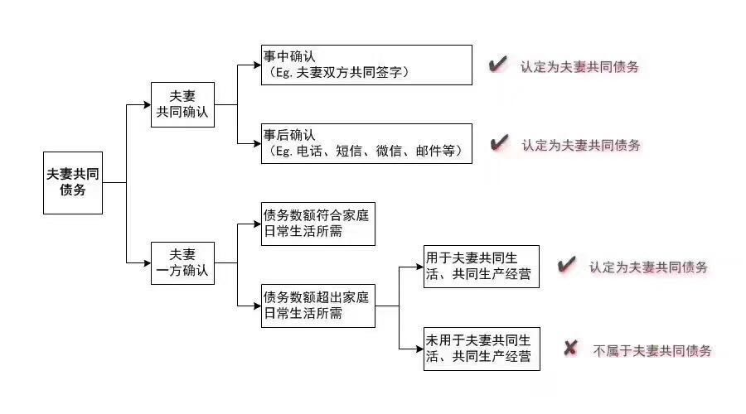
第二部分 涉贷重点问题及审理思路
6、夫妻共同债务的认定

Slide 38
第二部分 涉贷重点问题及审理思路
6、夫妻共同债务的认定
对于“借款用途”的理解：
何谓“超出家庭日常生活需要”？
用于公司（一人公司）？
用于小三？
用于股东为夫妻双方的公司？
用于股东为举债方和小三的公司？
用于个体工商户经营？等等。
延伸——
“分手费”和“青春
损失费”等是否
支持？

Slide 39
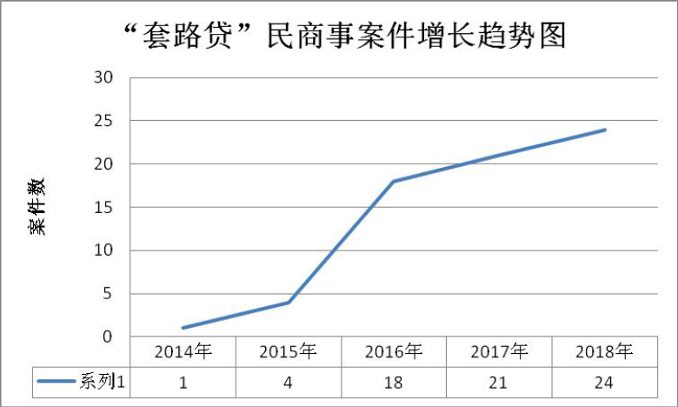
第二部分 涉贷重点问题及审理思路
7、套路贷的相关问题——发展趋势
“套路贷”相关案件， 从2014—2018年，在民商事领域呈现出增加趋势。到2019年，随着“扫黑除恶”的重拳出击，民商事中明显减少。刑事领域开始增多。（“林国彬”涉黑套路贷案）
民间借贷案件是涉及“套路贷”的重灾区——扰乱金融秩序，影响社会稳定，挑衅司法权威，一旦做出误判，会极大地损害司法机关在人民群众中的形象。

Slide 40
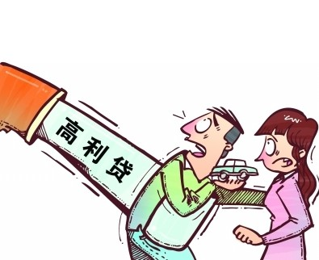
第二部分 涉贷重点问题及审理思路
7、套路贷的相关问题——界定（1）
“套路贷”与“高利贷”
单纯追求高额利率
行为目的不同
套路贷
手段方法不同
高利贷
违约态度不同
侵害客体不同
法律后果不同

Slide 41
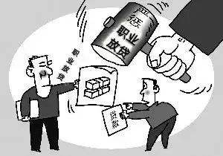
第二部分 涉贷重点问题及审理思路
7、套路贷的相关问题——界定（2）
“套路贷”与“职业放贷”
1、合法放贷 2、非法放贷
二者的共生性
套路贷
职业放贷
主体范围不同
行为方式不同
法律后果不同

Slide 42
第二部分 涉贷重点问题及审理思路
7、套路贷的相关问题——界定（3）
“套路贷”与“非法放贷”
非法经营罪
考察角度不同
套路贷
非法放贷
主体范围不同
行为方式不同
法律后果不同
“两高两部”
《关于办理非法放贷刑事案件若干问题的意见》

Slide 43
第二部分 涉贷重点问题及审理思路
7、套路贷的相关问题——处理流程
（1）疑似“套路贷”案件的甄别
“套路贷”相关案件多以民间借贷为载体，以侵吞被害人财物为目的。本部分旨在从多个维度探讨“套路贷”案件的甄别标准。
（2）疑似“套路贷”案件的民刑移转
由于刑法的内敛、谦抑以及民事调查取证的局限，移送刑事的标准不必达到定罪量刑的标准，甚至不必达到刑事立案标准：民刑移转标准<刑事立案标准<入罪标准
（3）疑似“套路贷”案件的民事实体处理
在疑似“套路贷”案件经刑事处理不构成犯罪，但仍无法排除内心合理怀疑的，应该在民事审判中妥善处理。

Slide 44
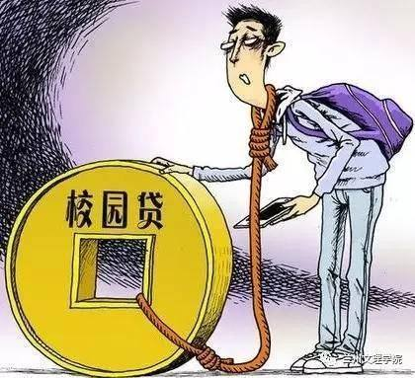
第二部分 涉贷重点问题及审理思路
（1）套路贷的甄别 ——能否产生内心的 合理怀疑
一、从案件内部进行指征对比，把握关键点：
1、 关注法律弱势群体：
（1）年龄因素：老年人、未成年人、在校学生等 ：某公司以房养老
（2）性格因素：性格懦弱、逆来顺受：刘某诉吴某案
（3）习惯因素：赌博成性、毒瘾缠身：郭某“大哥大”案
（4）背景因素：感情危机，急需资金：孙某“解押卖房”案
2、查明事实真相
（1）出借款项的交付：资金回路，各种费用，现金交付
（2）合同的签署过程： 虚增债务，房屋租赁、买卖、抵押合同
（3）债务人还款的方式：指定还款、逾期陷阱
（4）借款金额的变动：转单平账，恶意垒高
（5）有无暴力或者软暴力的配合：“胁迫”的采信
3、严格办案程序
（1）充分听取当事人尤其是债务人陈述
（2）必要时，要求当事人本人到庭
（3）慎用公告，穷尽送达，签署保证
总之：加大对借贷事实和证据的审查力度！
（最高院《关于依法妥善审理民间借贷案件的通知》第一条）

Slide 45
第二部分 涉贷重点问题及审理思路
（1）套路贷的甄别 ——能否产生内心的 合理怀疑
二、从案件外部进行排查，寻求关联线索
1、关联案件查询：案中案，连环案，职业放贷案
2、建立预警机制：前端预警，后端注意
3、立案登记细化：将套路贷的指征细化为问题选项，当事人在立案登记时候必须进行填写。
弱势群体
关联案件
合理怀疑
内部指征对比
外部关联排查
事实真相
办案程序
登记细化
预警机制

Slide 46
第二部分 涉贷重点问题及审理思路
（2）民刑移转——刑事介入之困境
一、因案件的复杂和“套路”的隐蔽 “披着民间借贷的外衣”
1、相关事实取证难：软暴力的认定（苏银霞案，冯志某诉刘某案）
2、民事证据的否定：证据链条与事实真相的背离（倒账案）
3、案件定性的困难：诈骗的问题；共同犯罪（多次转单）
二、立案侦查——审查起诉——定罪量刑
在民商事审判中，我们尤其要关注能否立案的问题，做好民刑移送的衔接工作。 在2018年之前，受害人去报案，如果没有特别确凿的证据线索，很难被公安机关立案。因为公安部有规定，禁止公安机关插手经济纠纷。所以，公安机关看到有借条或者借款合同，基本上都建议当事人来法院。2018年1月，中央开始部署扫黑除恶，“套路贷”开始成为打击的对象，刑事立案难的困境才有所缓解。

Slide 47
第二部分 涉贷重点问题及审理思路
（2）民刑移转——刑事介入之困境
三、 “合理怀疑” 转化为“深度确信” “揭开民间借贷的外衣”
1、将案件的“套路”指征进行多要素比对（横向）
2、针对案件可能“涉刑”的环节进行线索查证（纵向）
3、这种“深度确信”来源于承办人的主观判断，但尽可能
获得证据支撑。
定罪标准
深度确信
立案标准
移送标准

Slide 48
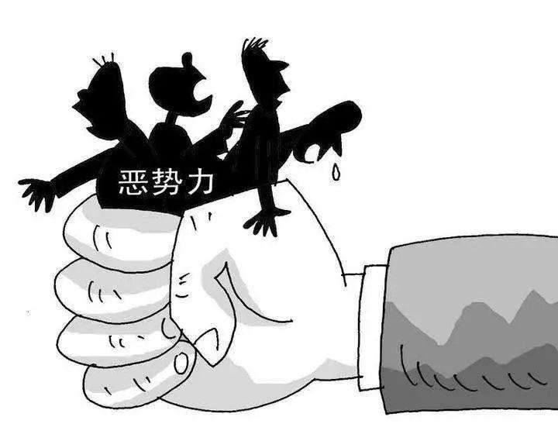
第二部分 涉贷重点问题及审理思路
（2）民刑移转——移送标准的把握
存在多种下列情形、或某一种情形比较严重的
1、有无虚增债务（约定砍头息、违约金、保证金、中介费等费用）
2、有无资金形成直接的闭合回路，或通过关联方形成间接回路。
3、有无影子主体：幕后资金团队运作，以个人名义签订合同；
4、有无中介加入：有无居间人“帮”借款人找“金主”，将各出借人串联起来，多次进行“转单平账”： 刘某诉吴某案（贷款中介）
5、是否资金来源可疑，在短时间内存在大量放款，且其已因 “涉贷”而被公安机关立案侦查的。
6、有无规避审判，借款合同或抵押合同是否做了公证。

Slide 49
第二部分 涉贷重点问题及审理思路
（2）民刑移转——移送标准的把握
存在多种下列情形、或某一种情形比较严重的
7、 有无虚假合同：是否存在诱骗或强迫借款人签署租赁合同、抵押合同，甚至大量空白合同；
8、有无刻意制造资金交易凭证，通过转账后再取现的方式留下银行转账痕迹；有无控制借款人的银行卡直接实施操作；
9、有无肆意认定违约，为还款设置各种障碍，或者另指收款人、变换收款方式，要求受害人立即偿还“虚高借款”；
10、有无暴力或者软暴力的配合，包括但不限于滋扰、纠缠、跟踪、造势、家门写标语、抹粪便等使当事人产生心理恐惧的手段；
11、有无“超出正常收集范围采集个人信息”，包括对通讯录的亲友进行辱骂、威胁、恐吓，尤其是PS淫秽照片。（软暴力）
12、有无重点关注的“可疑人员”：通过大数据、全网筛查出来的职业放贷人和职业讨债人，审查其在案件中的作用。
…………

Slide 50
第二部分 涉贷重点问题及审理思路
（3）疑似“套路贷”案件的民事实体处理
甄别“套路贷”线索
移送刑事处理
程序回流案件的处理（仍无法排除“合理怀疑”）
由于“套路贷”案件本身的复杂性及手段的隐蔽性，使得案件事实的查明极其困难，即使刑事程序介入，也未必都能定罪量刑——这是由刑法本身的内敛和谦抑所决定的；且犯罪事实的认定，与情节、过错程度密切相关，有时还需要时间的检验。在法律规则与事实真相出现背离、传统裁判思路遇到困境之时，往往需要审理者具有一定的审判智慧、甚至风险担当的准备。

Slide 51
第二部分 涉贷重点问题及审理思路
（3）疑似“套路贷”案件的民事实体处理
1、对于故意制造银行流水的认定
若有证据证明资金在出借后，随即返回到出借人或者其关联人名下，形成直接回路，或者间接的闭合回路，应该认定为借款人未实际收到回流的款项。借款合同为实践性合同，应以借款的实际交付为生效要件。涉案款项在很短的时间周期里多次循环转账最终又回到出借人控制的账户内，出借人主张借款人还款没有依据。
2、对于虚高合同的认定
以实际出借金额为准，审理者应对现金交付的主张严格审查。对于现金交付的时间、地点、有无其他人在场、有无录像、如何包装、是否清点等情况进行审查，对不具有高度可能性的现金交付事实不予认定。

Slide 52
第二部分 涉贷重点问题及审理思路
（3）疑似“套路贷”案件的民事实体处理
3、对各种中介费、服务费、管理费等费用的认定
审理者应对上述费用产生的依据进行严格审查，包括收费的标准，收费是否得到借款人的同意，收费是否提供相应对价的服务，并且要提供相应的证据。如果出借人未能证明上述费用是合理合法的，甚至违背了借款人意志，法院对此应不予认定。如果在借款的同时出借人将上述费用已经扣除，那么应该视为借款人未收到这些款项；如果出借人未将这些费用扣除，而是在民事诉讼中以现金交付来主张，法院亦应该严格审查。
4、隐蔽性砍头息的认定
借款合同是实践性合同，以实际出借金额为准。但出借人在收取利息时，往往先把款项转入借款人账户，制造了银行流水的假象，再将部分款项从借款人的账户转至出借人账户，或者直接从借款人账户中现金取出。审理中，核心是审查借款人有无实际收到所借款项，而且对该款项是否具备占有、使用，收益和处分的权利。如果没有，应当视为借款人未收到该部分款项。

Slide 53
第二部分 涉贷重点问题及审理思路
（3）疑似“套路贷”案件的民事实体处理
5、对于指定还款问题
在借款人抗辩已经偿还了相应借款后，出借人称并没有向其交付，是偿还了别人的债务。若有证据证明借款人还款是受出借人的指示，当然应认定该还款有效；但实践中借款人往往缺乏此类证据，使得审判活动异常艰难。但是如果有证据证明收款人与出借人具有紧密的关联，且收款人与借款人并无经济往来，就应怀疑借款人有被“指定还款”之可能，考虑借款人的还款具有高度可能性。
6、对于偿还虚构债务的问题
在借款人偿还了相应款项后，出借人若称“所还款项的一部分或全部”是偿还的另一笔借款。此种情况有可能是双方签署了另外的虚假合同。对此，如果借款人对“另笔债权”提出异议，我们建议对“另笔债权”进行单独的审查，或者另案处理。而借款人偿还的款项应当认定为偿还的本案无争议的债权。

Slide 54
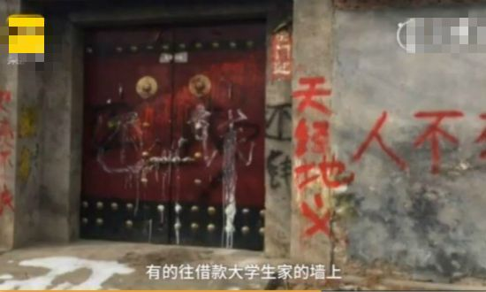
第二部分 涉贷重点问题及审理思路
（3）疑似“套路贷”案件的民事实体处理
7、对于胁迫的认定问题
审判实践中，套路贷的不法分子很少直接进行赤裸裸地暴力，现实中更多地实行“软暴力”，包括软硬兼施、威逼利诱，游离在违法的边缘。比如，在讨债或者签合同时故意围着借款人，故意显露纹身，让当事人心理上顿生恐惧，被迫签订合同、协议或借条。庭审中，不少当事人抗辩自己受到了胁迫，但是却拿不出胁迫的直接证据，对此，我们认为，由于套路贷的危害性极大，结合当前扫黑除恶的大环境，对于“胁迫”的认定应当适度做扩大解释。

Slide 55
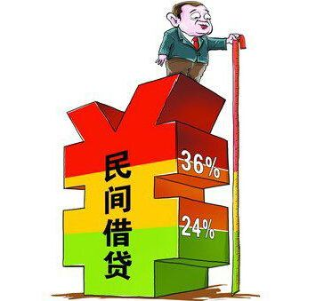
第二部分 涉贷重点问题及审理思路
（3）疑似“套路贷”案件的民事实体处理
8、涉及套路贷的利息问题
套路贷追求的超高利息乃至当事人的财产，都是以违法高利息作为手段，对债务数额进行不断垒高。因此，对于疑似套路贷案件，在利率上必须严格审查，尽最大可能减少受害人损失。在民间借贷利息处理中， 法定利率的红线应当灵活运用和严格执行相结合，不局限于某个特定的利息计算环节，多从宏观上、整体上进行把握，对于借款人多支付的利息，能在还款数额中予以折抵的尽量折抵，以减少当事人诉累。

Slide 56
谢谢大家！

